Slide 1
EL PAPEL COMUNICATIVO DEL DOCENTE EN EL AULA VIRTUAL
Las comunidades de aprendizaje
La acción comunicativa-pedagógica en el aula virtual
Espacio y tiempo en la enseñanza virtual

Slide 2
Educación a distancia
La educación a distancia es una nueva modalidad educativa que se caracteriza porque el proceso de enseñanza aprendizaje se realiza sin la presencia del profesor en el aula, sirviéndose de diversos medios para distribuir contenidos (correo, radio, televisión, video conferencia, internet, sistemas inteligentes, etc.).

Slide 3
Educación virtual
En el contexto de la educación (...), la virtualización puede comprender la representación de procesos, objetos asociados a actividades de enseñanza y aprendizaje (...), así como objetos cuya manipulación permita al usuario, realizar diversas operaciones a través de internet, tales como aprender mediante cursos electrónicos, inscribirse en un curso, consultar documentos en una biblioteca electrónica, y comunicarse con estudiantes y profesores.”(Quéau, 1995).

Slide 4
Rol del profesor
Su rol se modifica pero no se disuelve. Ahora, en la educación virtual, egoprofesor organiza y orienta el aprendizaje, además, promueve redes tecnológicas y sociales para intercambiar información, es decir, disminuye su carácter de enseñante y se transforma en un administrador de recursos educativos que asiste, a distancia, a los aprendices (alumnos), convirtiéndose en un guía de mentes y un tejedor de conexiones y redes entre sus alumnos, el conocimiento y otras redes, ajenas incluso a las de la escuela o del grupo escolar.

Slide 5
Competencias docentes
• Las competencias tecnológicas para producir, distribuir y consumir información en el ciberespacio.
• Las competencias comunicativas para crear redes sociales que intercambien información significativa, es decir, adquirir las habilidades para crear espacios y tiempos para el aprendizaje dialogante, raciocinante.

Slide 6
Comunidad
La comunidad se refiere a espacios que agrupan personas en torno a un interés común, teniendo una base territorial que le sirve de asiento. Es un grupo social localizado.

Slide 7
Comunidad de aprendizaje
Cuando se le asigna la función de aprender, se convierte en comunidad de aprendizaje, un espacio para compartir actividades y tener una base común de conocimientos tácitos, un lugar para externar ideas que sean entendidas por todos, que busca establecer procesos de aprendizaje a largo plazo para desarrollar conocimientos y competencias.

Slide 8
Comunidad Virtual
Sin embargo, la comunidad también tiene otra naturaleza: la virtual; es decir, puede estar deslocalizada geográfica y físicamente, puede habitarse sin estar presentes y frecuentarse en tiempos asincrónicos. A estas comunidades les llamamos virtuales y se caracterizan por ser espacios mediados tecnológicamente que crean redes para la interacción y conducción de aprendizajes, que “gerencian” conocimientos. El territorio de una comunidad virtual es un territorio electrónico distribuido en un nuevo espacio: el ciberespacio.

Slide 9
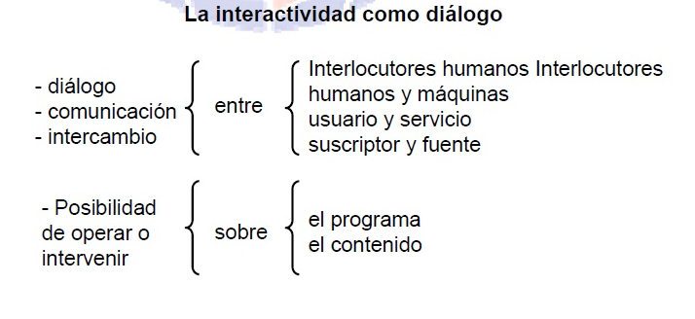
Interactividad
En la informática se concibe a la interactividad como un “diálogo” entre individuo-máquina-individuo que implica un uso informacional (relación individuo-máquina) y un uso comunicativo (conversacional) entre individuos/usuarios, mediado por tecnologías telemáticas que permiten o aseguran el diálogo, ya sea interindividual o intergrupal y que posibilita la intervención sobre los contenidos del programa escolar (Silva, 2005).

Slide 10
Estructura comunicativa
La estructura comunicativa de la comunidad de aprendizaje consiste en que las funciones de alter-alumnos serán más activas, de modo que puedan intervenir en los contenidos del programa, construir sus expresiones a través de búsquedas personales (navegaciones) tanto en diversas fuentes de información (repositorio) como en diálogos con otros usuarios (ajenos incluso al grupo escolar),compañeros o con el profesor/tutor. Asimismo, recibirán mensajes producidos por otros y los responderán.

Slide 11
Interactividad en la educación virtual
La educación interactiva construye proyectos: objetos de conocimiento con porvenir, y fija trayectos de comportamiento. Esta interactividad que implícitamente significa aprender, depende de una comunicación dialogante y conversacional que sólo un grupo (comunidad de aprendizaje) puede lograr, y que se expresa en la apropiación de un discurso para hacer, ser y convivir; sustentables gracias a la riqueza mediática que permite al usuario la libertad de participación, intervención y creación.

Slide 12
Enseñanza tradicional vs enseñanza virtual
En el espacio-tiempo de la enseñanza presencial/tradicional, los actores educativos comparten unas aulas (espacios logo-céntricos) y unos tiempos donde coinciden sincrónicamente. En este sentido, la educación presencial-tradicional es un todo integrado de espacio-tiempo.
En la enseñanza virtual se ofrece, gracias a las tecnologías de la información y de la comunicación, una fragmentación del espacio educativo y una discontinuidad temporal. La primera se logra conectando a las personas en espacios diversos, deslocalizados o distantes físicamente, y la segunda a través de las tecnologías asincrónicas que conectan personas en momentos temporales
diferentes.

Slide 13
Espacio virtual en la docencia
El tiempo en el aprendizaje virtual

Slide 14
Características del espacio virtual
En el caso de la docencia, el espacio virtual se expande, se dilata. Ahora, el docente profesor tiene posibilidad de realizar actividades diferentes que sin el uso de las tecnologías no serían posibles, tal es el caso de simular una operación, representar modelos de construcción de edificios, elaborar escenarios sociales a través de matrices complejas, reconstruir ciudades prehispánicas, etc.

Slide 15
Características del tiempo
La dispersión del tiempo en la modalidad educativa virtual, amplía el diálogo y lo vuelve más preciso y puntual. Ego-profesor tiene que utilizar mayores recursos expresivos para lograr que un alumno se sienta “escuchado” y atendido, pues requerirá una atención personalizada y particularizada, lo que en aula tradicional podría ser resuelto con una expresión gestual receptiva y abierta.

